Slide 1
소재수치해석 HW #1
Numerical Method Homework #2
신소재공학과 20190322 이은애

Slide 2
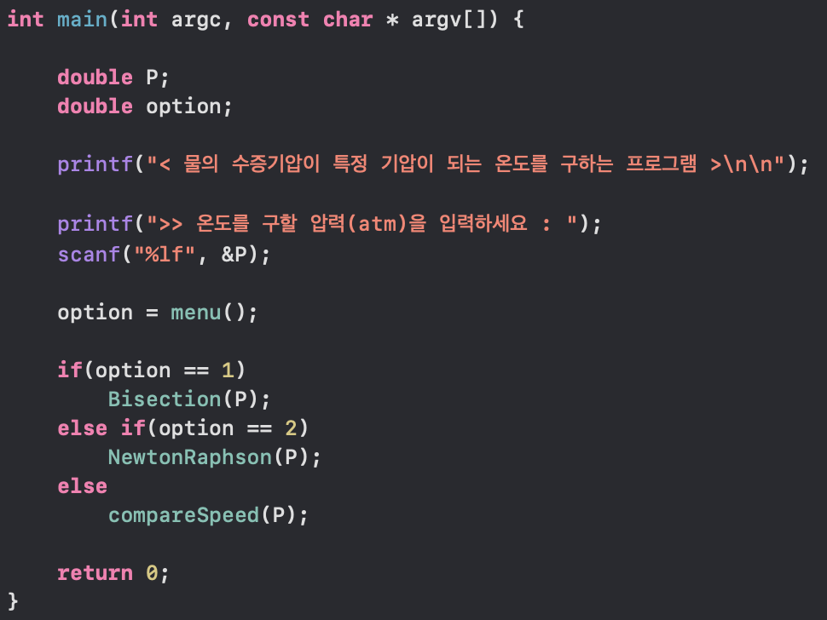
01_Review Homework
물의 수증기압이 0.5atm 이 되는 온도를 구하는 프로그램을 완성 하시오.
User-defined function info.

Slide 3
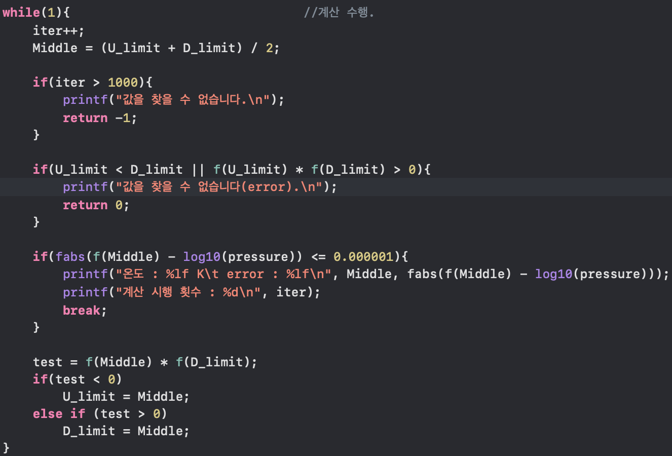
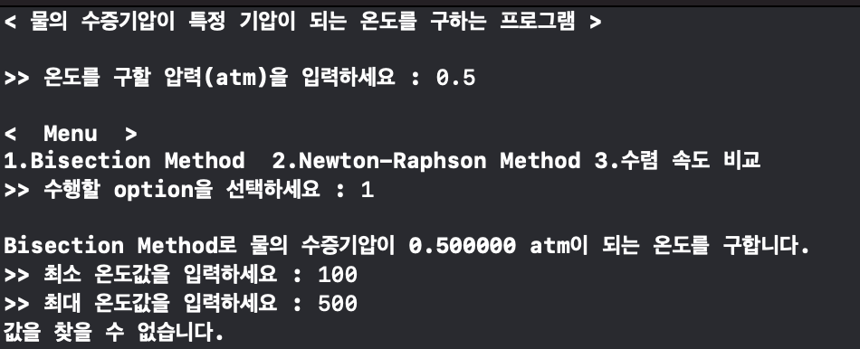
01_Review Homework
1. Bisection Method
Result
1000번 이상 계산시 발산 판정.
Error 판단.

Slide 4
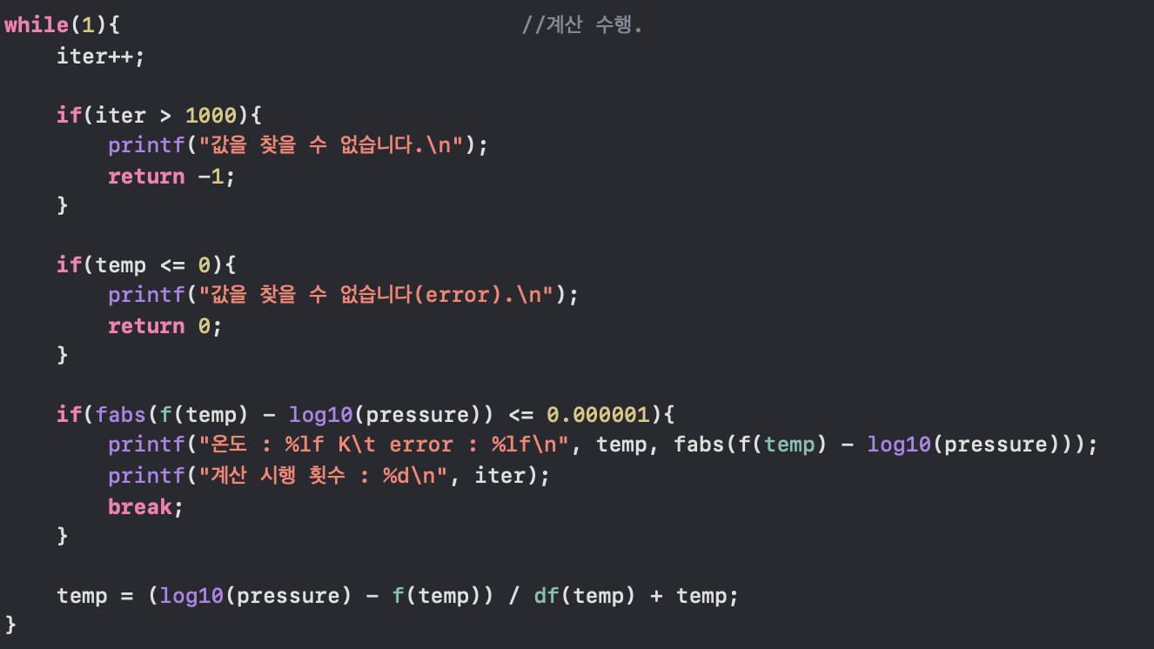
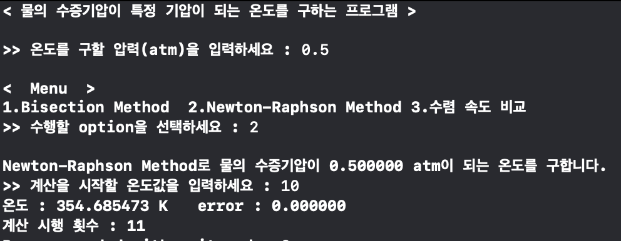
01_Review Homework
2. Newton-Raphson Method
Result
1000번 이상 계산시 발산 판정.
Error 판단.

Slide 5
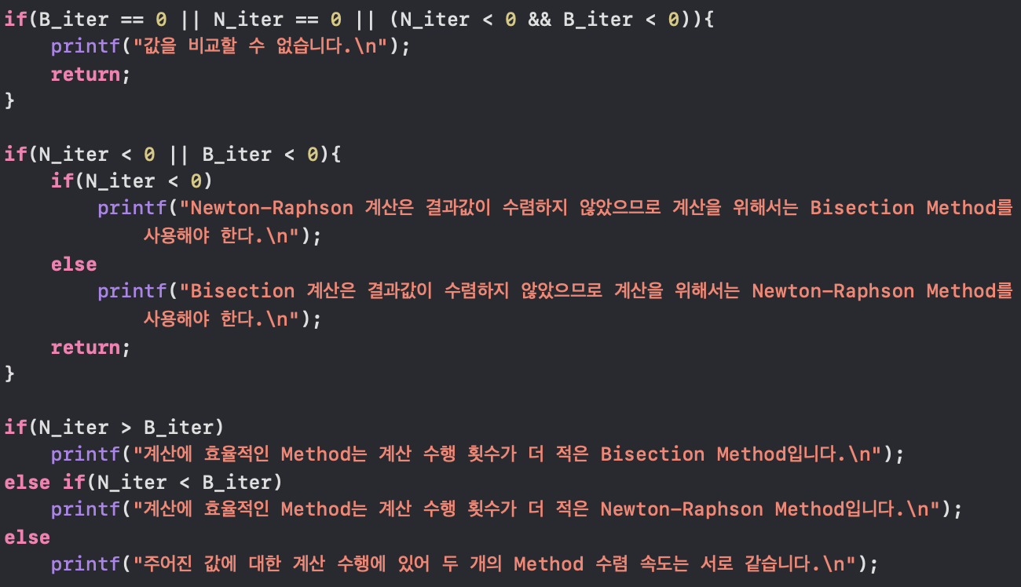
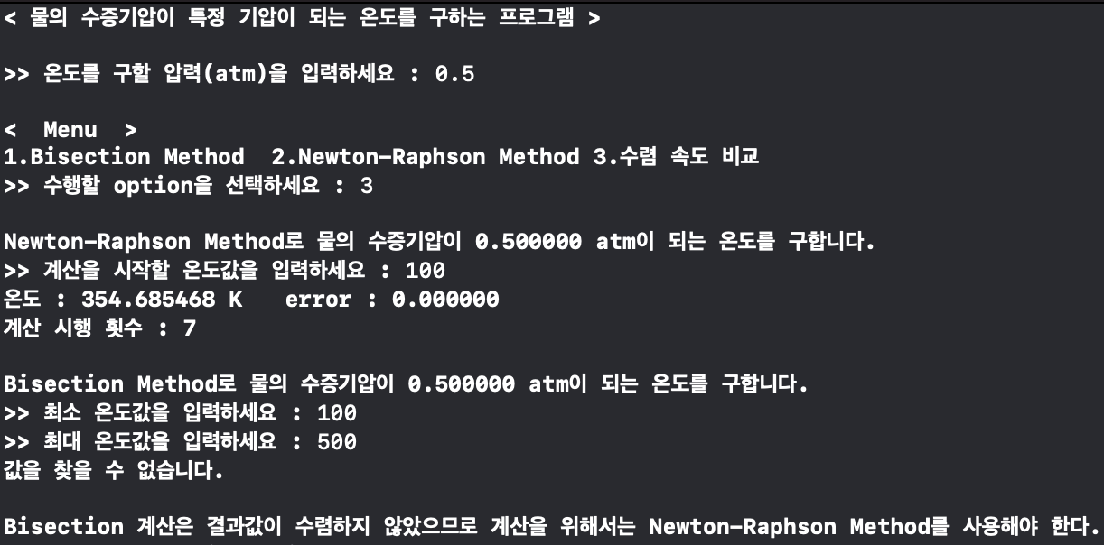
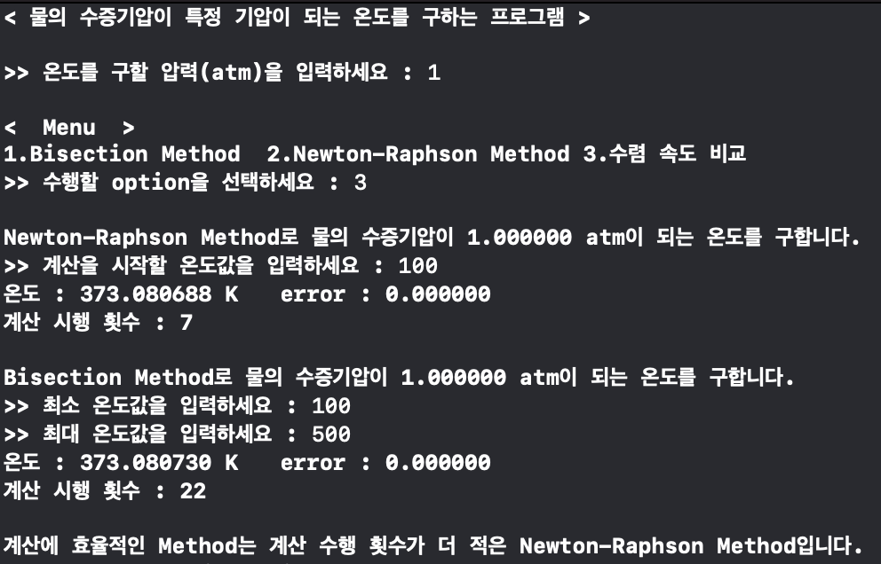
01_Review Homework
2개의 방법 각각의 수렴 속도를 비교.
Result
- 일반적으로 Newton-Raphson Method의 수렴 속도가 훨씬 빠르다.
- Bisection Method의 경우 계산이 가능하도록 온도 범위를 지정하는 것이 까다롭다.

